Slide 1
认识10以内的数
1-5的认识
第2课时
新知探究-课堂小结-课堂作业
苏教版 数学 一年级 上册
WWW.PPT818.COM

Slide 2
1.让学生通过数数、画画、说说等活动，会在实际情境里数出1～5，进一步加深1～5各数的认识，体会并认识5以内数的顺序，会解决关于数的认识的简单实际问题。
2.进一步体验分类的思想，初步感受数的分与合。
3.使学生进一步体会数是表示现实物体个数的，感受数与数之间的联系，产生对数的兴趣。

Slide 3
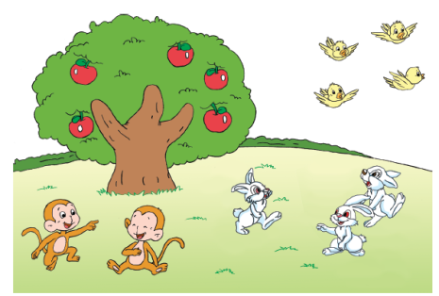
数一数，写一写。

Slide 4
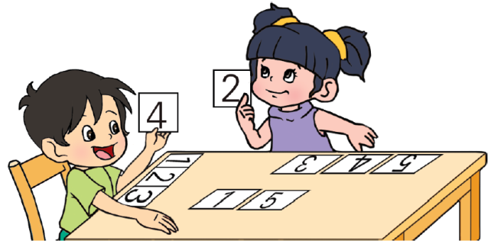
读一读，排一排
可以从1排起：
1、2、3、4、5。

Slide 5
读一读，排一排
可以从5排起：
5、4、3、2、1。

Slide 6
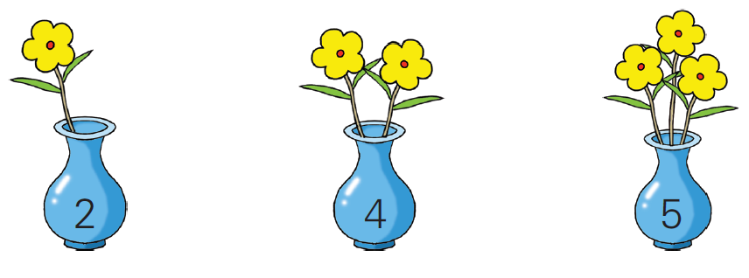
补画出缺少的花。

Slide 7
可以按颜色分。
把星分成两堆，可以怎样分？
可以按形状分。

Slide 8
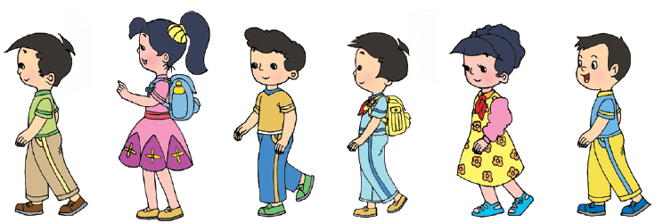
我前面有1个同学，后面有4个同学。
其他小朋友可以怎样说？

Slide 9
如果我们全部向后转，我前面有几个同学？后面有几个同学？

Slide 10
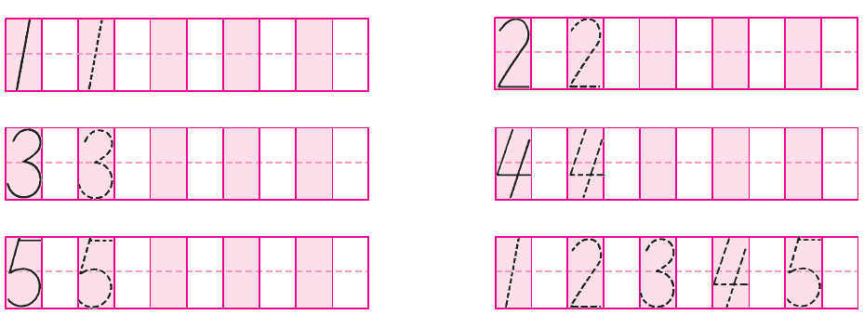

Slide 11
1.用1、2、3、4、5对应着物体的数量来表示。
2.在写数时，要注意笔顺和每个数字在格子中的布局。

Slide 12
1
把杯里的水按从多到少写出5，4，3，2，1。

Slide 13
1
把杯里的水按从多到少写出5，4，3，2，1。

Slide 14
2
看数画出缺少的〇。
4 〇________

Slide 15
2
看数画出缺少的〇。
5 〇〇〇_________

Slide 16
2
看数画出缺少的〇。
3 〇〇_________

